Slide 1
TAPUA’IGA E LEAI SONA MUTA’AGA
Lesona 12, Mati 23, 2024

Slide 2
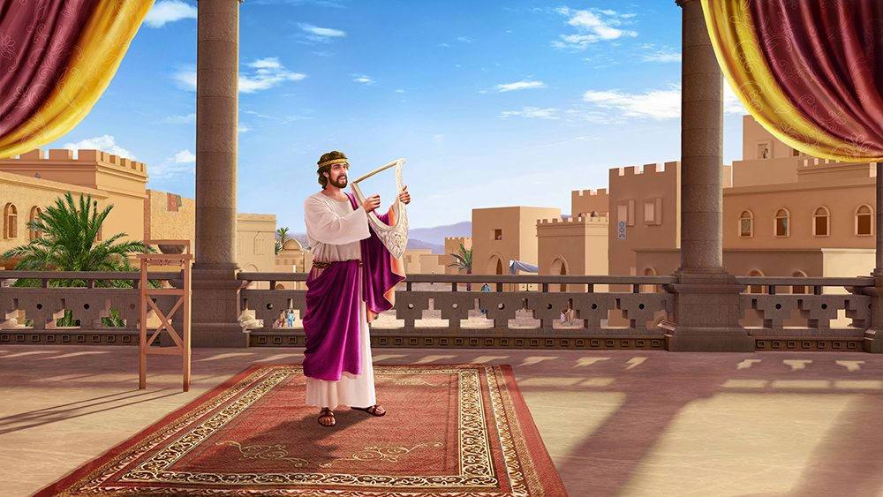
“Ou te pese ia Ieova i lo’u nei olaga; ou te fai pesega i lo’u Atua a’o ou ola”
(Salamo 104:33)

Slide 3
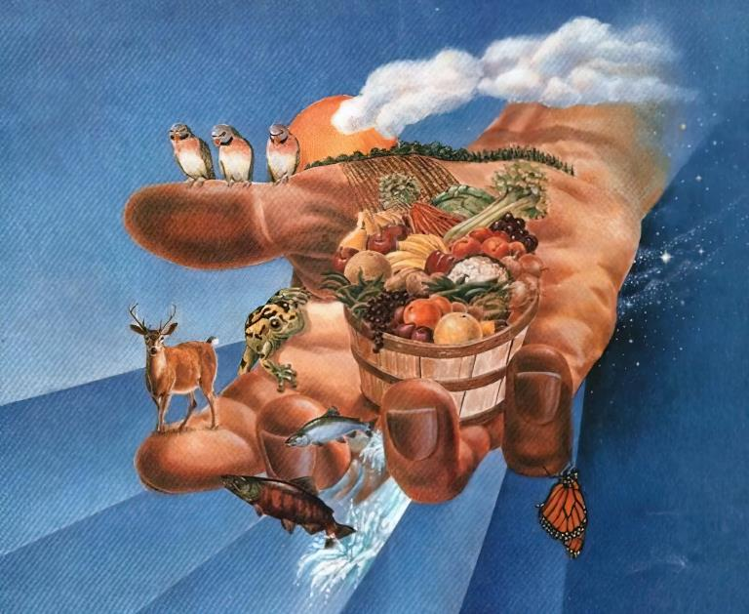
O le tapua’iga o le tali atu lea o le tagata i meaalofa a Lē na Foafoa. E lua ni upu moni faale-Tusi Paia o loo manino mai i lenei aotelega:
Ua tuuina mai e le Atua le tele o faamanuiaga i le tagata. O nei faamanuiaga e lagaina ai le agaga faafetai i le loto o le tagata, ona o le silisili ese o le alofa o le Atua.
Ua faamanuiaina le tagata soifua i se uiga faanatura e tali atu ai i le ofoofogia o le Atua ma le mata’u.
O le tapua’iga e afua mai i le loto. Ua a’oa’oina i tatou e le tusi o Salamo i le ala e mafai ai ona faatinoina lenei tapuaiga, e tusa ai o le mea e finagalo i ai le Atua i a’i tatou.
Tapua’iga i le malumalu (Psalm 134).
Tapua’i i se pese fou (Salamo 149).
O le ifoga a e amiotonu (Salamo 15, 24 ma le 101).
O tapua’iga eseese (Salamo 96).
Tapua’i i le agaga ma le faamaoni (Salamo 40, 50 ma le 51).

Slide 4
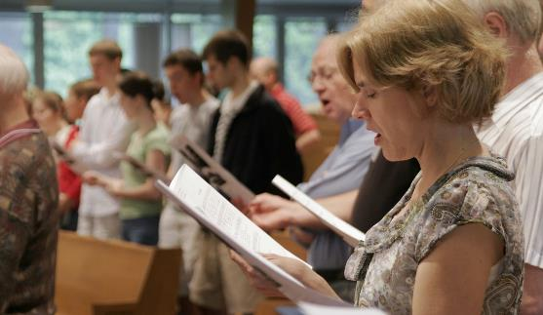
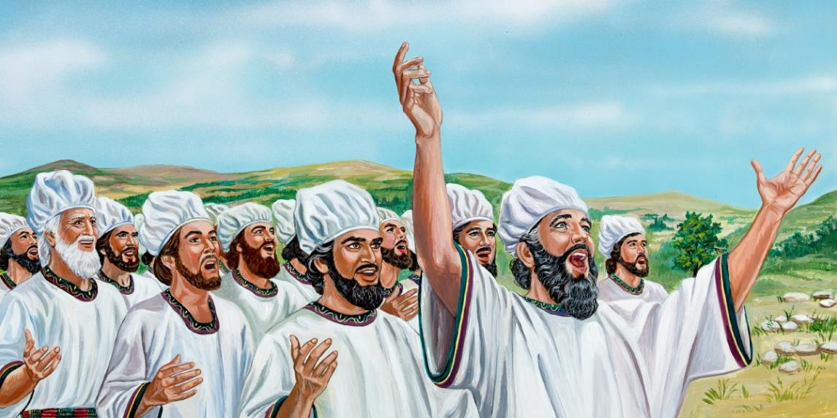
TAPUA’IGA I LE MALUMALU
“Faauta mai, o outou o auauna uma lava a Ieova, faamanū atu ia outou ia Ieova; outou o e tutū i le fale o Ieova i le po. Ia outou sisii i luga o outou lima i le malumalu, ma ia outou faamanū atu ia Ieova. E faamanuia mai e Ieova ia te oe mai Siona, o Ia na faia le lagi atoa ma le lalolagi.”
(Salamo 134)
Na sisii i luga lima o le au faitaulaga e faamanuia atu ai i le nuu (Numera 6:23-26; Levitiko 9:22). Peita’i, i le salamo lenei, ua valaaulia ai Sa Levī ina ia sisii i luga o latou lima i le malumalu ma ia faamanū atu ia Ieova (Salamo 134:2). E tutusa le iuga o nei tulaga uma e lua: E tali mai Ieova ma le faamanuiaga (Numera 6:27; Salamo 134:3).
O ai e mafai ona faamanuia ma vivii atu ia Ieova?
Oi latou o e auauna i le malumalu (Salamo 134:1-2)
Oi latou uma o e auauna ia Ieova (Salamo 113:1)
Talu ai oi tatou uma o ositaulaga ua valaauina e talaiina atu le talalelei i le lalolagi, ua valaauina ai i tatou ia sisii ae o tatou lima i le Malumalu Faale-lagi, ia faamanuia ma vivii atu i le Atua (1Peteru 2:4-5).

Slide 5
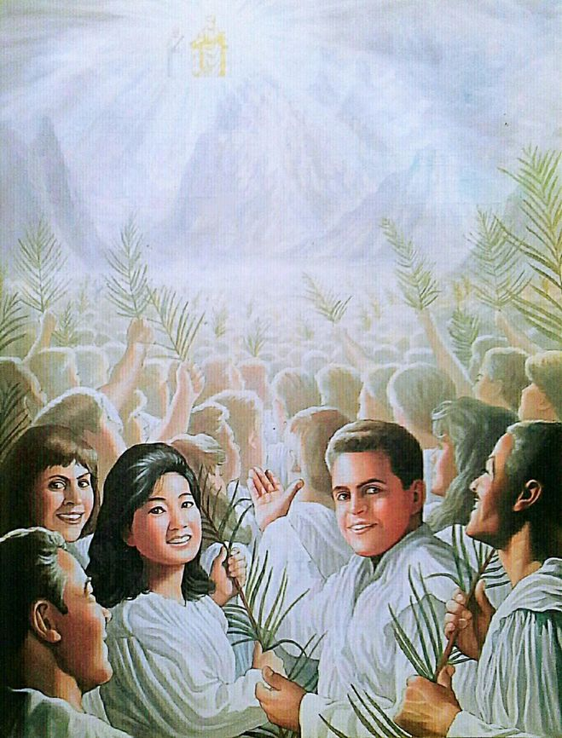
TAPUA’I ATU I LE PESE FOU
“Ia outou vivii atu ia Ioa. Ia outou pepese ia Ieova I le pese fou; pepese i Lona viiga i le faapotopotoga a Ona tagata amio Atua.” (Salamo 149:1)
O le a se mea na faamalosia ai le faisalamo ia usuina se pese fou?
Salamo 149:1-3
O le olioli ona ua iloa Lē na faia o ia ma lona Tupu
Salamo 149:4
Ua iloa e faaolaina o ia e le Atua.
Salamo 149:5
Ua manatua o loo faatasi le Atua ma ia, e oo lava i ma’i
Salamo 149:6-9
Ua iloa o le a iu ina faamasinoina e le Atua faiga lē tonu uma
Ua valaaulia foi e Isaia tagata uma ina ia usuina se pese fou (Isaia 42:10-12). Ae o le a se mea e aofia ai i lea pese fou?
O le pese fou o se faaalia lea o ni aafiaga fou taitasi ina ua tatou ola faatasi ai ma le Atua: o taimi uma tatou te a’oa’oina ai se mea fou e uiga i Lana Foafoaga; o taimi uma tatou te lagonaina ai le olioli i Lona faatasi mai; o taimi uma Na te faamafanafanaina ai i tatou; o taimi uma Na te faamagaloina ai a tatou agasala…
O se pese e le mafai e se isi lava ona usuina. Ua na’o e ua faaolaina o le a mafai ona usuina lea pese fou i le Lagi i le olioli ma le fiafia o agelu (Faaaliga 14:3).

Slide 6
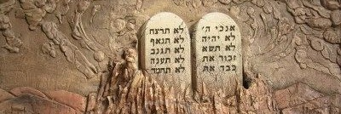
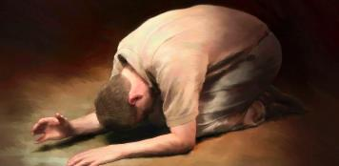
O LE IFOGA A LE UA AMIOTONU
“Ieova e, o ai ea e nofo i Lou falefetafa’i? O ai ea e mau i Lou mauga paia? ” (Salamo 15:1)
O ai ua alagatatau ona tapuai atu i le Atua?
Salamo 15:2
O lē savali ma le amiosa’o, ma tautala ma le faamaoni i lona loto
Salamo 15:3
O lē ua le tuuua’ifuaina se tasi pe faalogo foi i ni tala faitatala
Salamo 15:4a
O lē e ava i a’i latou o e matata’u i le Atua
Salamo 15:4b
O le na te le suia se upu na ia tuuina mai e tusa lava pe afaina ai o ia
Salamo 15:5a
O le e faia se galuega fesoasoani e aunoa ma se mana’o i se taui
Salamo 15:5b
O le na te taliaina ni faiga le tonu
Salamo 24:4
O lagona mamā ma mana’oga manino
Salamo 101
O le ua le saili se mafutaga ma e amioleaga, ae aoai i a latou agasala
I se faapuupu’uga, o lē e tausia poloa’iga ma ola i se olaga paia (Eperu 12:14). Ia manatua o lē ua le agasala e lē amiotonu pe paia, ae o lē e salamō e taumafai e auauna i le Atua mai le loto

Slide 7
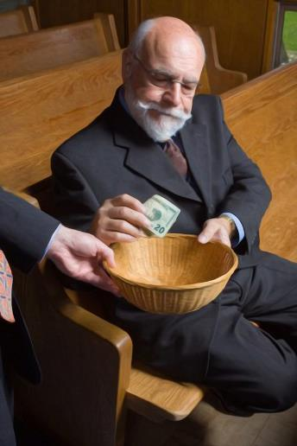
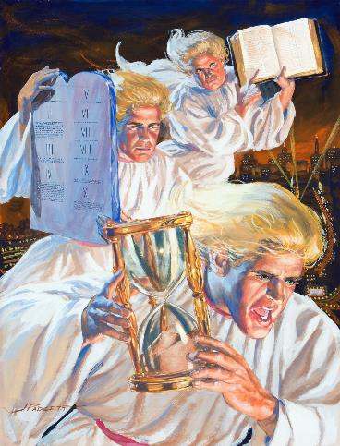
TAPUA’IGA ESEESE E TELE
“Ia outou avatua ia Ieova le viiga o Lona suafa; ia outou avatu taulaga, ma outou o atu i Ona lotoā” (Salamo 96:8)
O tapua’iga e aofia ai ni va’aiga eseese.
Tatou te tapua’i i le Atua i viiga (Salamo 96:1-2). O la tatou tapua’iga foi ia te Ia o lo tatou faailoa atu lea i nisi e uiga ia te Ia (Salamo 96:3), pe e ala i le valaauliaina o’i latou ina ia auai i la tatou tapua’iga (Salamo 96:7). O la tatou tapuaiga foi pe a tatou faamamaluina Lona suafa ma aumaia ia te Ia taulaga (Salamo 96:8).
Tatou te tapua’i i le Atua auā e “mata’utia” o Ia (Salamo 96:4). Peita’i, e le o se lagona o le fefe, ae o le faaaloalo. O le mata’u na tupu mai i manatunatuga ona o le “matagofie o le paia” (Salamo 96:9).
O le tapua’iga e aofia ai le folafola atu o le Atua o le Tupu ma le Faamasino o tagata uma (Salamo 96:10). O le mea tonu lava, o le feau e ao lava ona folafola atu i le lalolagi i lenei augatupulaga e aofia ai ma le tapuaiga “aua ua oo mai le ituaso o Lana faamasinoga” (Faaaliga 14:7).
Pe tatou tapuai ea i le Atua ona o le a ia faamasinoina i tatou? Ioe! auā e tonu Lana faamasinoga, ma ua olioli i ai le Foafoaga atoa (Salamo 96:11-13).

Slide 8
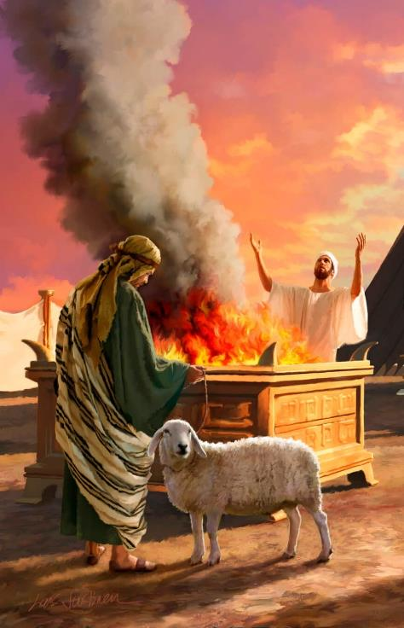
IA TAPUA’IGA ATU I LE AGAGA MA LE FAAMAONI
“Auā ua e lē finagalo i se taulaga; ana e finagalo i ai po ua ou avatu lava; ua e lē fiafia i se taulagamu” (Sal. 51:16)
O se vaega faavae o le tapua’iga i le Malumalu o taulaga ia na faia i manu. Peitai, i Salamo na lei finagalo le Atua i ia taulaga (Salamo 40:6; 51:16). Aisea?
E le finagalo le Atua i ni taulaga pe a amioletonu lē na te ofoina atu ia taulaga i lona tuāoi; poo le le mafai foi ona vaaia i a’i latou le tulaga moni faale-agaga o loo latou tauaveina; poo ua faatinoina ua na o se sauniga
Ia tatou manino: e le mana’omia e le Atua ni taulaga (Salamo 50:9-13). Peitai, ua ia fetalai mai ia tatou avatu nei taulaga ia te Ia, o se feagaiga osia ma Ia (Salamo 50:5). O a ia ituaiga taulaga o loo ua finagalo ai le Atua mai i a’i tatou i le aso nei?
E finagalo le Atua ina ia tatou tapua’i ia te Ia i le agaga ma le faamaoni (Ioane 4:23-24). O lenei, na te talia taulaga ua avatu ma le agaga nutimomoia (Salamo 51:17); o le viiga (Salamo 50:14, 23; 69:30-31); ma le usiusita’i (Salamo 40:6-8).

Slide 9
“Ou te mafaufau i le olioli o agelu a’o vaavaai mai i le lagi i luga i a’i tatou, pe afai tatou te vivii uma atu i le Atua ma tumau ia Keriso. Pe afai, e moni lava, e i ai le olioli atoatoa mo le Kerisiano, aisea la e le tatau ai ona tatou umiaina, ma faailoa atu ai i le lalolagi? ...
Toe o sina taimi ititi lava, ona afio mai ai lea o Keriso i le mana ma le mamalu tele, […] ia amata ona lagiina pese o le viiga ma le faamanū i lalo nei... Ia faaaogaina ou laugutu e lagiina ai viiga i le Atua […]
Pe afai e te nofoia le nofoaga i le lagi faatasi ma Keriso, o le a le mafai ona taofia oe mai le vivii atu i le Atua. Ia amata loa ona a’oa’oina lou laulaufaiva e vivii atu ai ia te Ia ma ia a’oa’oina o outou loto ia faia fatuga o pesega i le Atua; ma pe a amata ona faamautu le faanenefu o lē o loo leaga ia te oe, ia lagiina loa viiga i le Atua.”
“O ia lē e talitonu i le Alii e avea ma tasi i le Alii, ia faaalia atu ai le mamalu o le Atua, ona ua tuu e le Atua se pese fou i lona gutu, e oo lava i viiga i le Alii. E faanaunau o ia ia iloa atili le Alii i aso uma, ina ia mafai ona avea atili e pei o Ia. Na te iloatino mea faale-agaga ma fiafia i manatunatuga ia Keriso, ma e ala i le vaai atu ia te Ia e suia ai o ia, i le faatusa o Keriso, ma lona le iloatinoina lava e ia.”
EGW (In Heavenly Places, March 29)
EGW (That I May Know Him - Page 158)

